Slide 1
8.6.2 直线与平面垂直
(第一课时)

Slide 2
1.知道直线与平面垂直的相关概念，理解直线和平面垂直的判定定理，并能运用其解决相关问题.
2.理解直线与平面所成角的概念，并会求一些简单的直线与平面所成角.

Slide 3

导入：在日常生活中，我们对直线与平面垂直有很多感性认识，比如旗杆与地面的位置关系，给我们以直线与平面垂直的形象，那什么叫做直线与平面垂直呢？怎样用数学语言刻画直线与平面垂直呢？

Slide 4
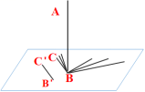

目标一：知道直线与平面垂直的相关概念，理解直线
和平面垂直的判定定理，并能运用其解决相关问题.
任务1：观察实例，归纳直线与平面垂直的概念.
(1)如右图,在阳光下观察直立于地面的旗杆AB及它在地面的影子BC. 随着时间的变化,影子BC的位置在不断地变化，旗杆所在直线AB与其影子BC所在直线是否保持垂直?
(2)旗杆所在直线AB是否与平面内所有直线垂直？你能用简洁的语言给出直线与平面垂直的定义吗？

Slide 5

新知讲解
一般地，如果直线 l 和平面α内的任意一条直线都垂直，则称直线 l 和平面α垂直.记作l⊥α
l
平面α的垂线
直线l的垂面
P
画直线与平面垂直时，通常把直线画成与表示平面的平行四边形的一边垂直
α
垂足

Slide 6

思考
1.定义中的“任意”一词能修改为“无数”吗？
不能，如图.
2.在同一平面内，过一点有且只有一条直线与已知直线垂直，
将这一结论推广到空间，过一点垂直于已知平面的直线有几条?为什么?
过一点有且只有一条直线与已知直线垂直

Slide 7
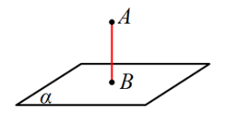
新知讲解
直线与平面垂直的相关定义：过一点作垂直于已知平面的直线，则该点与垂足间的线段，叫做这个点到该平面的垂线段，垂线段的长度叫做这个点到该平面的距离.

Slide 8
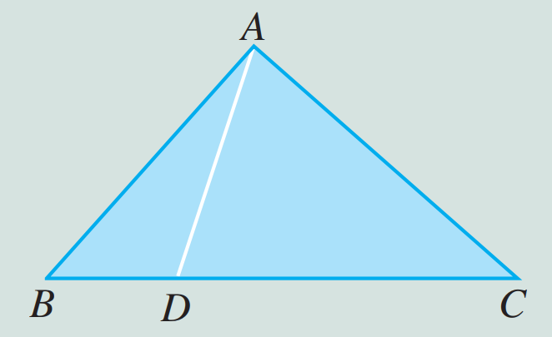
任务2：根据直线与平面垂直的定义，探究直线与平面垂直的判定定理.
如图准备一块三角形的纸片ABC,过ABC的顶点A翻折纸片，得到折痕AD,将翻折后的纸片坚起放置在桌面上（BD,DC与桌面接触）.
(1)折痕AD与桌面垂直吗？
(2)如何翻折才能使折痕AD与桌面垂直？为什么？
容易发现，AD所在直线与桌面所在平面α垂直(如图)的充要条件是折痕AD是BC边上的高。
这时，由于翻折之后垂直关系不变，所以直线AD与平面α内的两条相交直线BD、DC都垂直.如图：

Slide 9

(3)结合上述实例，如何判定直线与平面垂直？
归纳总结
直线与平面垂直的定理：如果一条直线与一个平面内的两条相交直线垂直，那么该直线与此平面垂直.
符号语言：
l⊥a，l⊥b，a⊂α，b⊂α，a∩b＝P ⇒ l⊥α.

Slide 10
思考：两条相交直线可以确定一个平面，两条平行直线也可以确定一个平面，那么定理中的“两条相交直线”可以改为“两条平行直线”吗？你能从向量的角度解释原因吗？如果改为“无数条直线”呢？
不能，平面内的两条相交直线代表两个不共线向量，而平面内的任意向量可以表示为它们的线性组合，从而平面内的两条相交直线可以“代表”这个平面上的任意一条直线；而两条平行直线所表示的向量是共线的，用它们不能“表示”这个平面内与之不同方向的直线．

Slide 11
任务3：根据线面垂直的判定定理，判定直线与平面垂直.
如图,已知a//b，a⊥α，求证:b⊥α．
证明：在平面α内取两条相交直线m，n．
∵ a⊥α，
∴ a⊥m， a⊥n，
∵ a//b，
∴ b⊥m， b⊥n．
又m，n是平面α内的两条相交直线，
∴ b⊥α．
归纳总结
判定直线与平面垂直的常用命题：

Slide 12

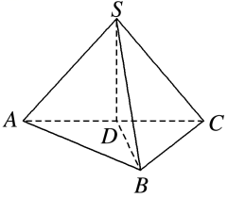
如图，在三棱锥S－ABC中，∠ABC＝90°，D是AC的中点，且SA＝SB＝SC.求证：SD⊥平面ABC
练一练
证明：因为SA＝SC，D是AC的中点，所以SD⊥AC.
在Rt△ABC中，AD＝BD.由已知SA＝SB，
所以△ADS≌△BDS，所以SD⊥BD.
又AC∩BD＝D，AC，BD⊂平面ABC，
所以SD⊥平面ABC.

Slide 13
归纳总结
利用线面垂直的判定定理证明线面垂直的步骤：
1、在这个平面内找两条直线，使它们和这条直线垂直；
2、确定这个平面内的两条直线是相交的直线；
3、根据判定定理得出结论.

Slide 14

目标二：理解直线与平面所成角的概念，并会求一些简单的直线与平面所成角.
任务1：观察图象，归纳直线与平面所成角的概念.
直线与平面垂直是直线与平面相交的一种特殊情况.那不垂直呢？如图所示.
(1)类比异面直线的刻画，思考如何刻画这种不垂直关系？
(2)什么是直线与平面的夹角？范围是什么？

Slide 15
归纳总结
斜线
l
平面的一条斜线和它在平面上的射影所成的角，叫做这条直线和这个平面所成的角．
P
斜足
A
θ
若直线l与平面α垂直，则称它们所成的角为90°；
若直线l在平面α内，则称它们所成的角为0°．
α
射影
(直线)
直线与平面所成的角θ的取值范围为0°≤θ≤90°．

Slide 16
任务2：求线面角.
如图，在正方体ABCD-A₁B₁C₁D₁中，求直线A₁B和平面A₁DCB₁所成的角.
(1)直线A₁B和平面A₁DCB₁所成的角的平面角是什么？如何构建？
(2)如何求∠BA₁O的值？
D₁
C₁
A₁
B₁
(1)连接BC₁．BC₁与B₁C相交于点O，连接A₁O．设正方体的棱长为a．
O
∵ A₁B₁⊥B₁C₁，A₁B₁⊥B₁B，B₁C₁∩ B₁B＝B，
D
C
∴ A₁B₁⊥平面BCC₁B₁．
A
B
又 BC₁⊥B₁C， ∴ BC₁⊥平面A₁DCB₁．
∴ A₁O为斜线A₁B在平面A₁DCB₁上的射影，∠BA₁O为A₁B和平面A₁DCB₁所成的角．

Slide 17
D₁
C₁
(2)在Rt△A₁BO中，A₁B＝ ，BO＝ ，
A₁
B₁
∴BO＝ A₁B．
O
∴ ∠BA₁O＝30°．
D
C
∴ A₁B和平面A₁DCB₁所成的角为30°．
A
B
思考：结合上面实例，说说如何求解异面直线所成角？

Slide 18
归纳总结
求线面角的步骤：
1.作：在斜线上选取恰当的点向平面引垂线，确定垂足的位置是关键
2.证：证明所找到的角为直线与平面的角，证明的主要依据为直线与平面所成角的定义
3.求：一般借助三角形的知识求解
4.结论：将求出的角转化为线面角

Slide 19
任务：回答下列问题，回顾本课所学.
1.本节课你学了哪些知识？
2.直线与平面垂直的定义与判定和前面学过的直线与平面平行的定义与判定在知识结构，思想方法等方面有哪些共同点和不同点？
线面垂直的定义
直线与平面垂直
判定定理
直线与平面所成的角

Slide 20
课后作业：
1、P₁₅₂课后练习1、2、3、4
2、P₁₆₂习题8.6复习巩固1、2
3、点精训练相关练习

